Slide 1
ESERCITAZIONE 3
Algebre di Boole e circuiti logici
Codici di correzione di errore

Slide 2
Algebre di Boole e circuiti logici

Slide 3
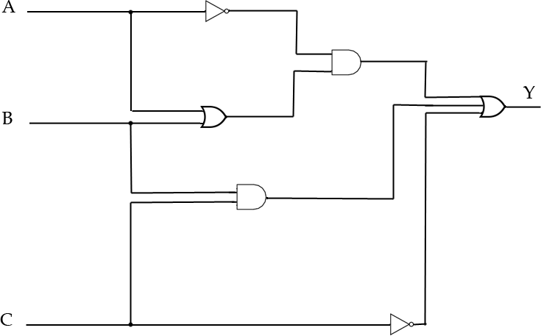
Algebre di Boole e circuiti logici (1)
1) Si consideri il circuito logico in figura. Si determini la funzione logica che implementa e la si semplifichi. Disegnare, poi, il nuovo circuito.

Slide 4
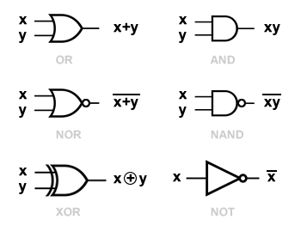
Algebre di Boole e circuiti logici (1) Idea (1)
Risolvere le porte logiche una alla volta, considerando l’ordine in cui esse vengono eseguite.

Slide 5
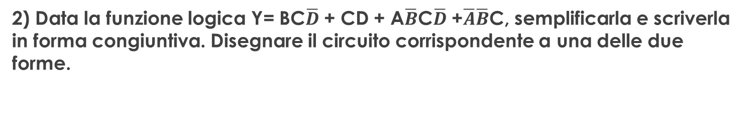
Algebre di Boole e circuiti logici (2)
2) Data la funzione logica Y= BC$\overline{D}$ + CD + A$\overline{B}$C$\overline{D}$ +$\overline{A}\overline{B}$C, semplificarla e scriverla in forma congiuntiva. Disegnare il circuito corrispondente a una delle due forme.

Slide 6
Algebre di Boole e circuiti logici (2) Idea (1)
Per disegnare il circuito, fare riferimento alle porte logiche viste in precedenza, anche a più di due porte.
È più semplice rappresentare la funzione logica semplificata.
Passaggio in CNF:
Doppia negazione
Interna risolta tramite De Morgan
Semplificare contraddizioni/idempotenze
Usare nuovamente De Morgan

Slide 7
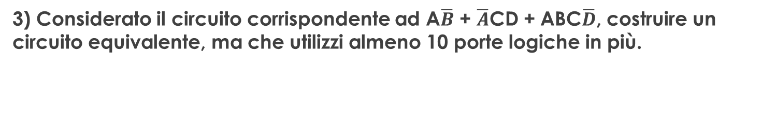
Algebre di Boole e circuiti logici (3)
3) Considerato il circuito corrispondente ad A$\overline{B}$ + $\overline{A}$CD + ABC$\overline{D}$, costruire un circuito equivalente, ma che utilizzi almeno 10 porte logiche in più.

Slide 8
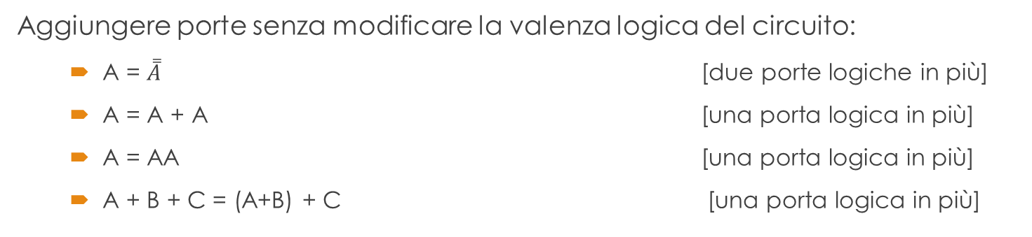
Algebre di Boole e circuiti logici (3) Idea (1)
Aggiungere porte senza modificare la valenza logica del circuito:
A = $\overset{̿}{A}$ [due porte logiche in più]
A = A + A [una porta logica in più]
A = AA [una porta logica in più]
A + B + C = (A+B) + C [una porta logica in più]
Possono essere usate porte logiche a due o più ingressi.

Slide 9
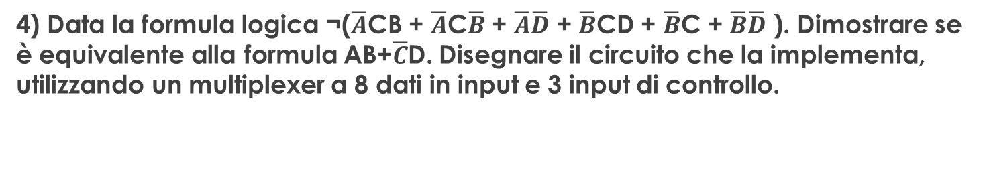
Algebre di Boole e circuiti logici (4)
4) Data la formula logica ¬($\overline{A}$CB + $\overline{A}$C$\overline{B}$ + $\overline{A}\overline{D}$ + $\overline{B}$CD + $\overline{B}$C + $\overline{B}\overline{D}$ ). Dimostrare se è equivalente alla formula AB+$\overline{C}$D. Disegnare il circuito che la implementa, utilizzando un multiplexer a 8 dati in input e 3 input di controllo.

Slide 10
Algebre di Boole e circuiti logici (4) Idea (1)
Questo esercizio altro non è che la combinazione di altri due visti nelle esercitazioni precedenti. L’idea sulla soluzione da applicare è la stessa.

Slide 11
Codici di correzione di errore

Slide 12
Codici di correzione di errore (1)
4) Si ha una parola a 4 bit, 1100. Utilizzando il codice d’errore basato sulla distanza di Hamming, quanti e quali sono i bit del codice di correzione corrispondente?

Slide 13
Codici di correzione di errore (1) Idea (1)
Ricordando che per comporre:
7 = 4 + 2 + 1
6 = 4 + 2
5 = 4 + 1
4 = 4
3 = 2 + 1
2 = 2
1 = 1
Quindi
Il valore 1 lo troviamo nei numeri 1, 3, 5, 7
Il valore 2 lo troviamo nei numeri 2, 3, 6, 7
Il valore 4 lo troviamo nei numeri 4, 5, 6, 7
4
2
1

Slide 14
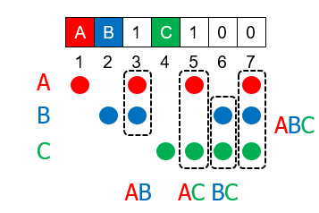
Codici di correzione di errore (1) Idea (2)
Ricordando che
Bit A (1) controlla i bit di indice 1, 3, 5, 7
Bit B (2) controlla i bit di indice 2, 3, 6, 7
Bit C (4) controlla i bit di indice 4, 5, 6, 7

